Slide 1
رياضة اليوغا
أ.د. سعاد عبد الحسين

Slide 2
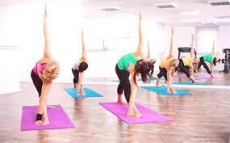
رياضة اليوغا
اليوغا هي رياضة الجسم والعقل وتمتد لأصول تاريخية قديمة في الفلسفة الهندية وتتعدد انماط اليوغا التب تجمع بيني تقنيات التنفس والاسترخاء والتأقلم والحركات الجسدية وقد أصبح لليوغا اليوم شعبية كبيرة كونها تعد اشكال التمارين الجسدية التي تعتمد على وضعيات جسدية معينة بهدف تحسين السيطرة على العقل والجسم للحصول على الراحة.
اليوغا:- تشير الى الانضباط الروحي والبدني وهي فرع من الفلسفه التي انشاة في الهند قبل 5000 سنة ويعود اصل كلمة يوغا الغة السنسكريتية حيث اشتقت من كلمة (يوغا ) التي تعني الانضمام او الآرتباط او التوحيد.

Slide 3
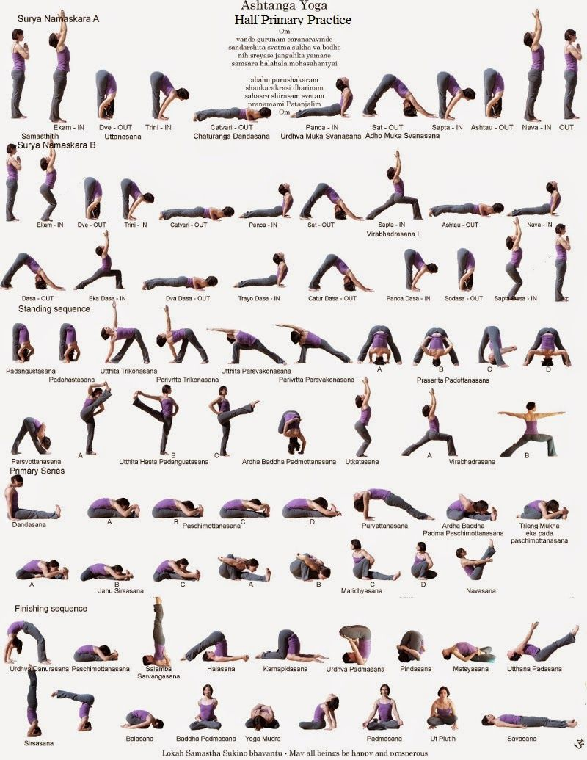
أنواع اليوغا :- هناك اكثر من 100نموذج مختلف من اليوغا بعضها يضم حركات سريعة ومكثفة وبعضها الاخر يتضمن حركات الراحة ولاسترخاء

Slide 4
فوائد ممارسة اليوغا
من المعروف ان اليوغا وسيلة مهمة وفعالة في زيادة معدل النشاط البدني وتعزيز الوة والتوازن بأضافة الى ذالك اضهرت ممارسة اليوغا اثرأ ايجابيا على الصحة بشكل عام وفي عدة حالات طبية خاصة فيما يأتي

Slide 5
1- القلق والأكتاب :-
تشير الدراسات الى ان ممارسة اليوغا تساعد على تخفيف من ملتويات الكورتيزول وهي احد هرمونات توتر كما اشارت الدراسة في المركز الطبي لجامعة (ديوك) الى ان اليوغا قد تفيد أولئك الذين يعانون من الأكتاب والفصام وحالات نفسية اخرى ,وذلك من خلال تحفيز انتاج هرمون اوكسايتوسين المسؤول عن مشاعر المحبة والترابط ورفع مستويات هرمون السعادة المعروف علمبا بالسيروتونين

Slide 6
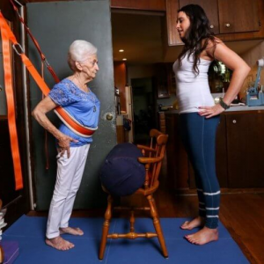
2-التهاب المفاصل:-
تعد اليوغا رياضة مناسبة لمن يعاني من درجات معتدلة ويمكنهم البدء بممارسة اليوغا بالتدرج وتكون ذات دور مهم في التخفيف من اعراض المراض وخصوصاً بمقارنة مع الاشخاص الذين لا يمارسوناي تمرين رياضية ملائمة كما أنها تساعد على ابقائها مرنة وقوية.

Slide 7
3-النسداد الرئوي المزمن:-
اجربت العديد من الدراسات حول تأثير ممارسة اليوغا على داء الانسداد الرئوي المزمن واشارت الى ان الها تأثير ايجابي في تحسين وظائف الرئة حيث يمكن استخدام تمارين اليوغا في برنامج اعادة تاهيل الرئوي

Slide 8
4- ضغط الدم المرتفع:- وجد الباحثون ان ممارسة اليوغا يمك ان تكون علاجا مساعدا لارتفاع ضغط الدم بالاضافة الى نوع اليوغا القطمارس ودعا الباحثون الى اجراء ابحاث مستقبلية تركز على التجارب السريرية عالية الجودة الى جانب دراسات حول اليات عمل ممارسات اليوغا المختلفة .

Slide 9
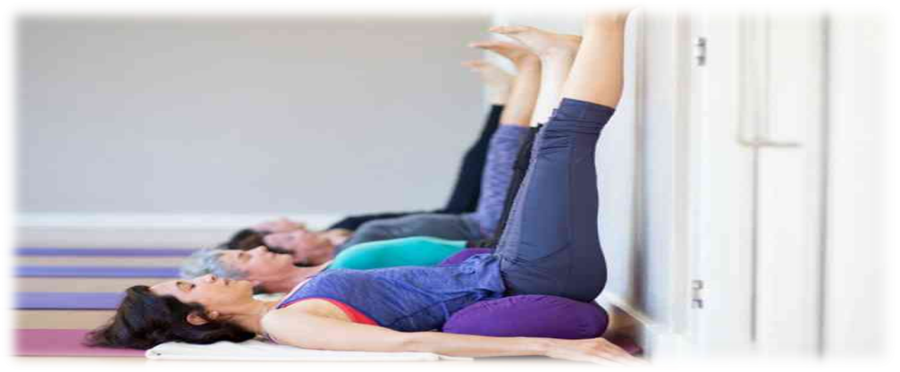
5-آلام اسفل الظهر:-
تشير العديد من الدراسات الى ان اليوغا قد تكون فعالة لآلام اسفل الظهر المزمنة اظهرت ان ممارسة اليوغا من قبل أولئك الذين يعانون من آلام اسفل الظهر المزمن قد تكون اكثر فعالية من الرعاية المعتادة للحد من هذه الآلام.

Slide 10
7-الربو:- بحسب الدراسات اجريت على 57 شخصا من البالغين الذين يعانون من الربو البسيط او المعتدل فأن اضافة جلسات اليوغا الى جانب الرعاية المعتادة ولمدة ثمانية اسابيع قد ادت الى تحسين كبير في اعراض الربو.

Slide 11
8-متلازمة النفق الرسغي:- حيث لوحظ ان الاشخاص الذين يعانون من متلازمة النفق الرسغي قد خفت آلام الرسغ لديهم عند ممارسة اليوغا مرتين في لاسبوع لمدة ثمانية اسابيع.
9-السرطان:-بينت بعض الدرسات ان ممارسة اليوغا قد تكون مقيدة في التقليل من الاجهاد المرفق السرطان الثدي والاجهاد الجسدي والعقلي المرافق للناجين من السرطان بشكل عام

Slide 12
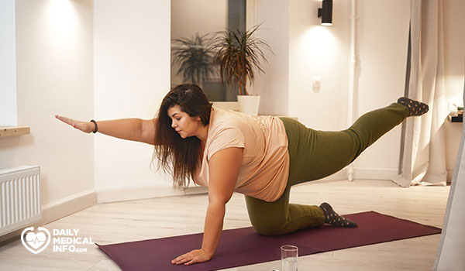
10-السمنة:-
لاحظت دراسة الذي اجريت على مجموعة من الناس ان الاشخاص الذين مارسو اليوغا قد ارتفعت لديهم نسبة هرمون اللبين في مصل الدم في حين انخفضت مستويات البروتين الدهني منخفض الكثافة او ما يسمى بالكولسترول السيء

Slide 13
11-كيفية ممارسة اليوغا:-
هناك العديد من التمارين التي تختلف بالاختلاف الغاية منها , فمنها ما هو بسيط ومنها ماهو معقد يصعب تعليمه
12- ممارسة اليوغا بأنتظام :- يمكن ممارسة اليوغا يوميا او الاكتفاء بممارستها مرة اسبوعيا وفي سبيل تحقيق الهدف من ممارسة اليوغا ينصح بممارستها ثلاث مرات اسبوعيا وتجنب وضع اوقات لايمكن الالتزام بيها لكي لا يؤدي ذلك اللى الشعور بالاحباط والفشل فممارسة اليوغا العشر دقائق تعتبر ممارسة مهمة بالتأكيد .

Slide 14
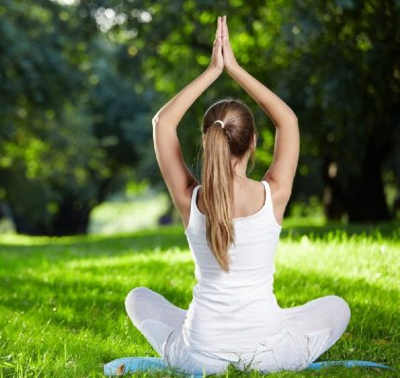
13-ألاستمتاع بممارسة اليوغا:-
يفل تجنب المبالغة في ممارسة اليوغا وجعلها نشاطا ممتعة تتطلع الى القيام به في كل مرة كما يمكن الحفاظ على النشاط والاستمتاع عن طريق تغيير اسلوب اليوغا المتبع او تغيير المدرب.
14-اختيار الوقت المناسب:- يعتبر الصباح الباكر وقت لممارسة اليوغا حيث تعمل على رفع مستويات طاقة الجسم خلال اليوم واذا لم تمارس اليوغا في الصباح فيمكن اختيار الوقت ىالمناسب لممارستها خلال اليوم حيث تؤدي ممارسة اليوغا خلال فترة الظهيرة او المساء الى انتعلش العقل والجسم والتخلص من التوتر الذي نتج خلال النهار .

Slide 15
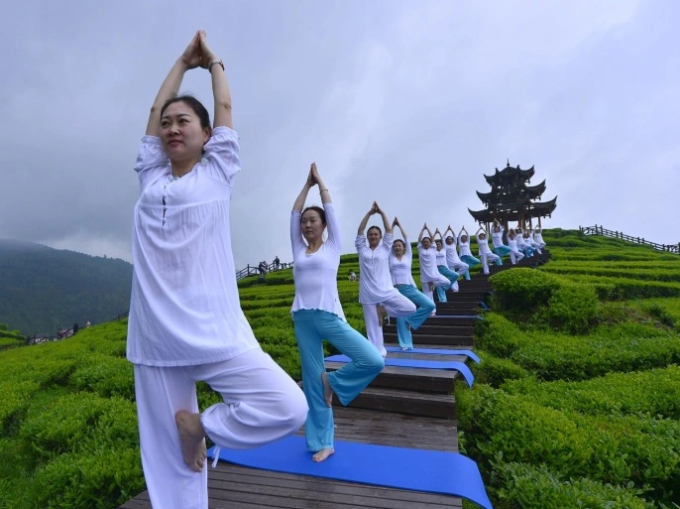
15-اختيار مكان مريح:-يفضل ممارسة اليوغا في غرفتي صغيرة خاصة من غرف المنزل او الاماكن الاخرى المخصصة حيث تؤدي ممارسة اليوغا بنفس المكان باستمرار الى خلق ذبذبات والطاقة ايجابية في الغرفة الامر الذي يسرع من عملية الشفاء وتقوية الجسم والشعور بالراحة وفيحالة تعذير تخصيص مكان مناسب ومحدد لممارسة اليوغا فيمكن ممارستها بأي مكان هادي في المنزل دون التعرض لأي ازعاج لفترتي من الوقت مع توفرالتهوية وبعيدة عن الاثاث والادوات المحيطة .

Slide 16
ممارسة التمارين الخاصة في اليوغا:-
هناك عدة تمارين التي يمكن القيام بيها من قبل المبتدئين
تمرين وضعية الجبل
تمرين البلانك
تمرين المثلث
تمرين الشجرة
تمرين المحارب
تحذيرات ممارسة اليوغا :-
يفضل ان تتم استمارة الطبيب قبل البدء بممارسة رياضة اليوغا اذ كان الشخص مصاب بأمراض مزمنة مثل – (ارتفاع ضغط الدم او السكري او مشاكل في القلب ) كما يفضل ان يقوم المصاب الذي لديه هذا الامراض بتجنب بعض وضعيات اليوغا التي تسبب ضررا للحالة .

Slide 17
شكراً لحسن الاصغاء

